Slide 1
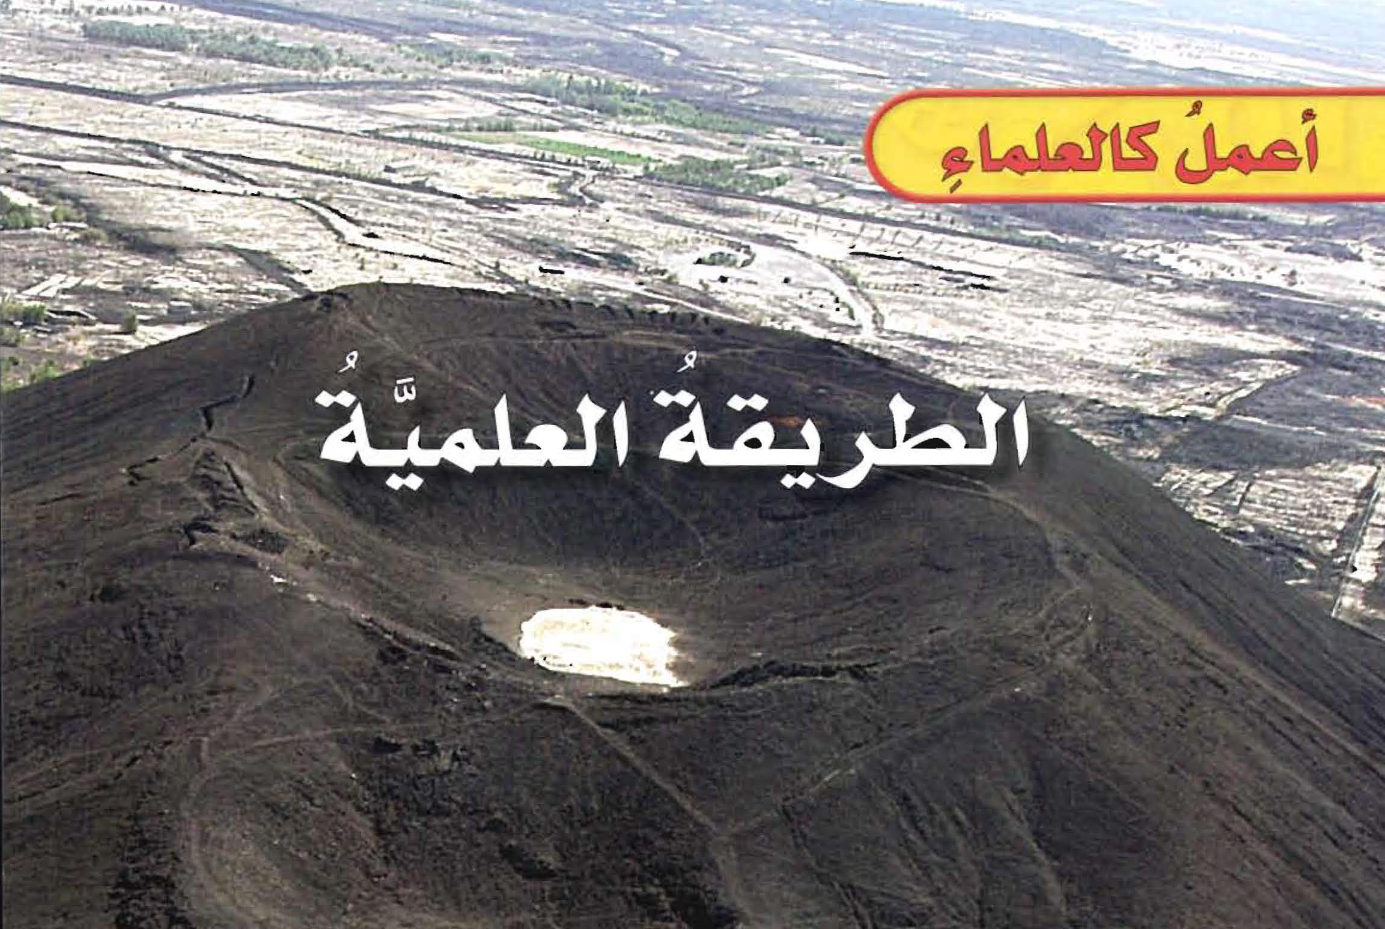

Slide 2
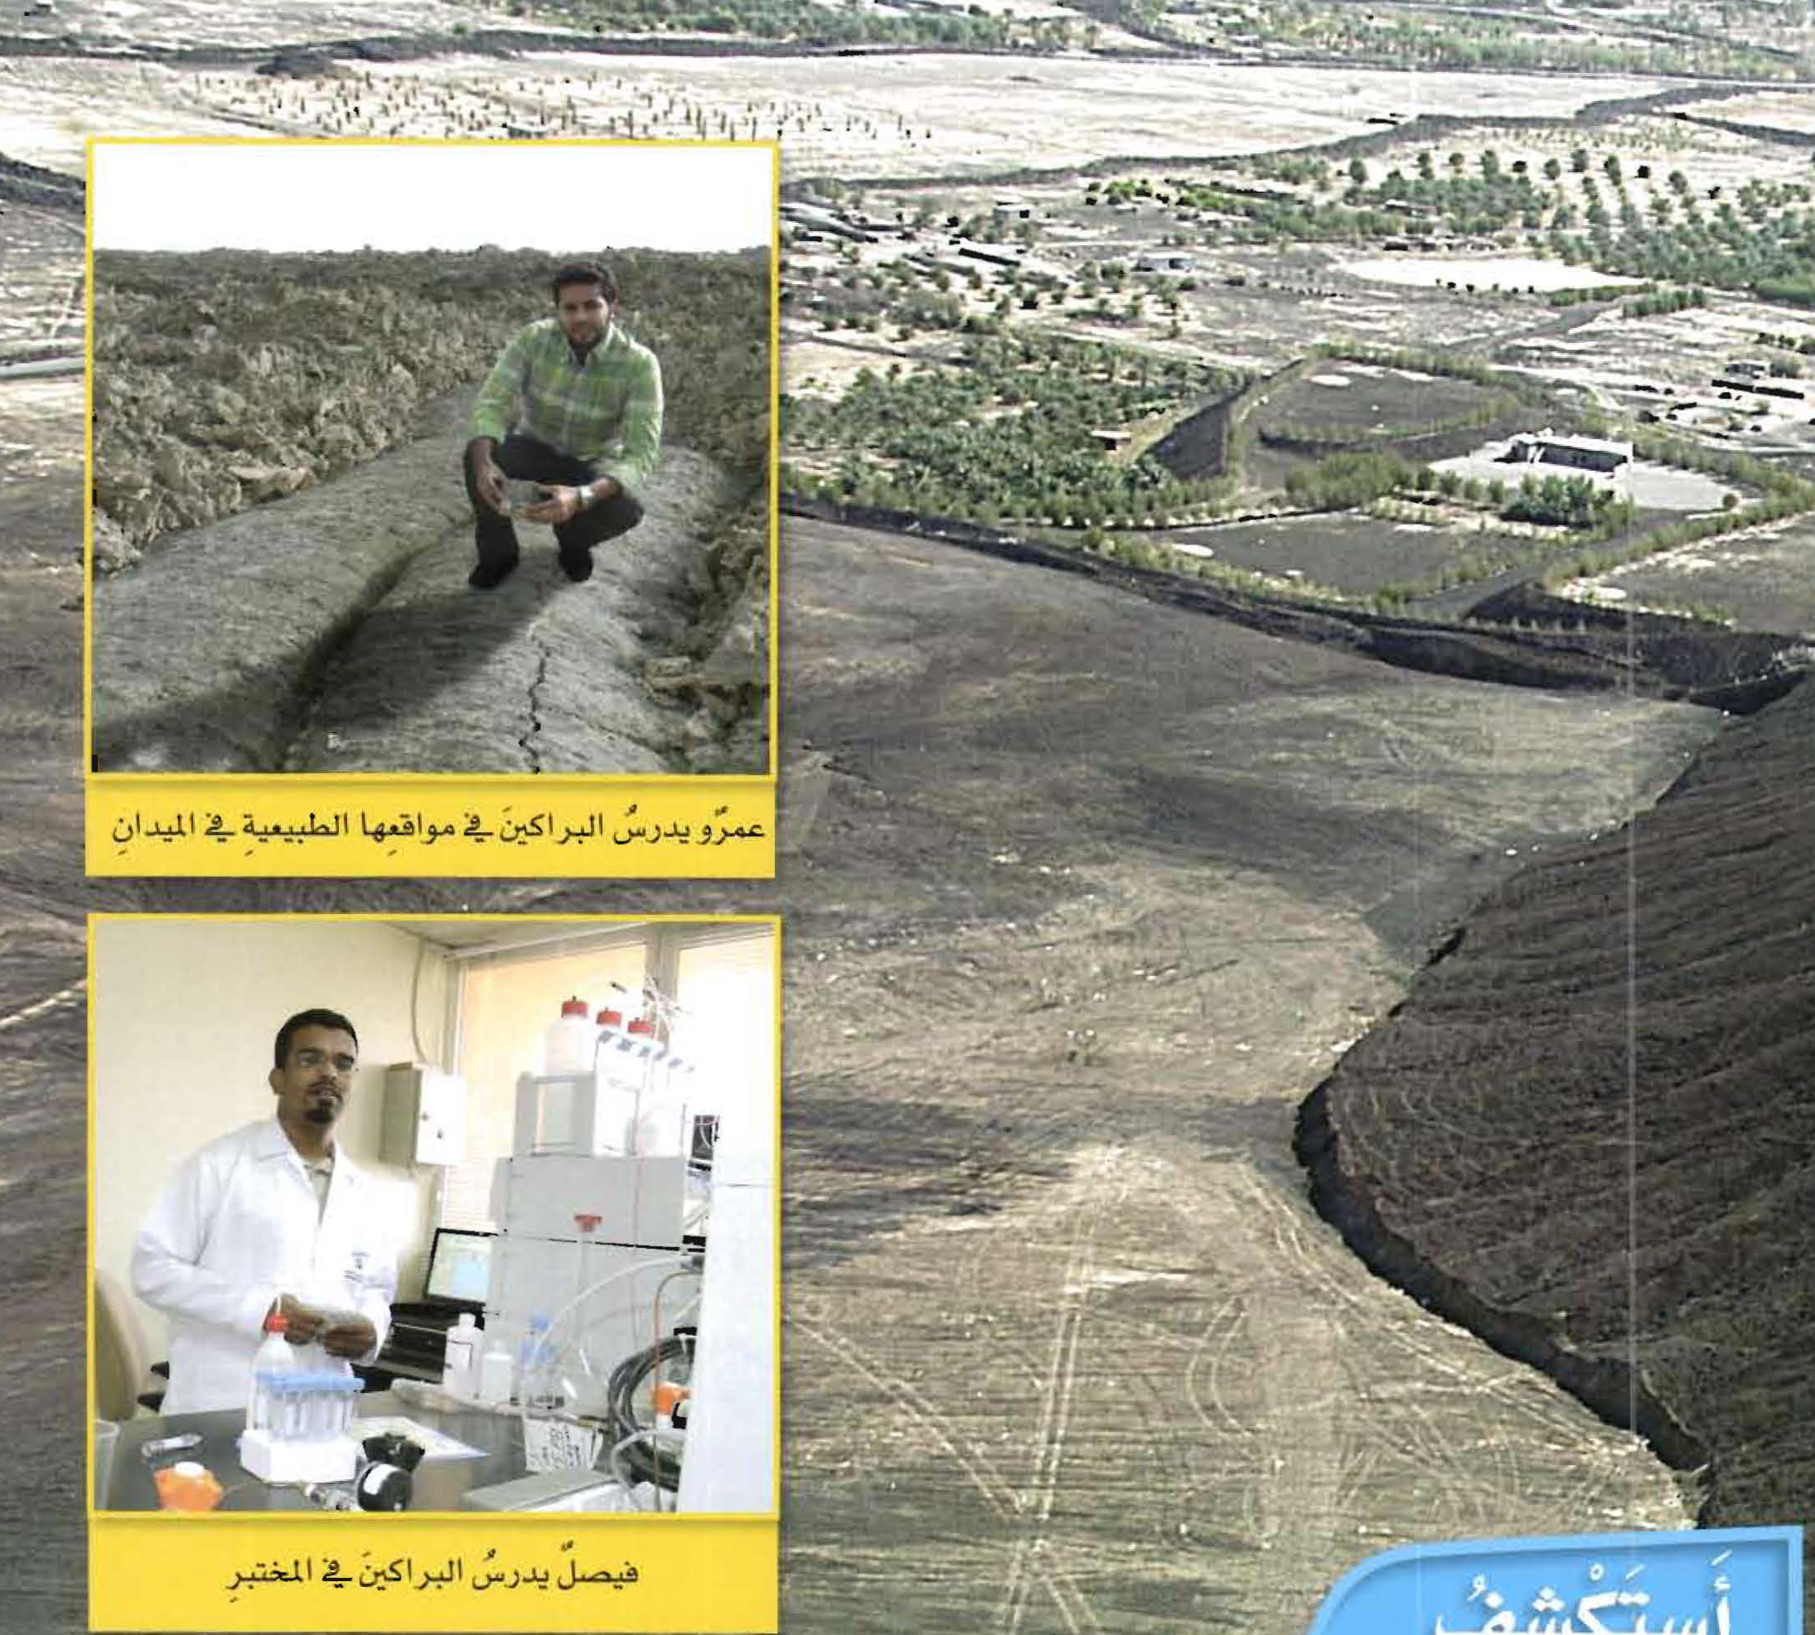

Slide 3
الطريقة العلمية
ألاحظ | وجود عدد كبير من الفجوات في الصخور البركانية
أسأل | ما الذي يسبب وجود الفجوات في بعض أنواع الصخور البركانية .؟
أكون فرضية | إذا زادت كمية الكلور في الماجما زادت الفجوات في الصخور البركانية
أختبر الفرضية | فتت الصخور وطحنت وأضيف لها الماء وضعت في كبسولات معدنية و أضيف لكل كبسولة كميات مختلفة من الكلور ماعدا كبسولة واحدة لم يضاف لها الكلور ووضعت الكبسولات تحت ضغط وحرارة لمدة أسبوع
أستنتج | زيادة كمية الكلور تزيد عدد الفجوات

Slide 4
الطريقة العلمية والمهارات العلمية ص8 ص20

